Slide 1

Used Car Auction Prices
Dokumen Laporan Final Project
(dipresentasikan setiap sesi mentoring)

Slide 2
Kelompok ber7an
Ketua: Indra R Siregar
Anggota:
Nadya Audina S K
Himawan Jotama
Juldan Umbu R
Zidni Fahra A
Teguh Ferdianto
Evinda Widia C

Slide 3
STAGE 2
Data Pre-Processing

Slide 4
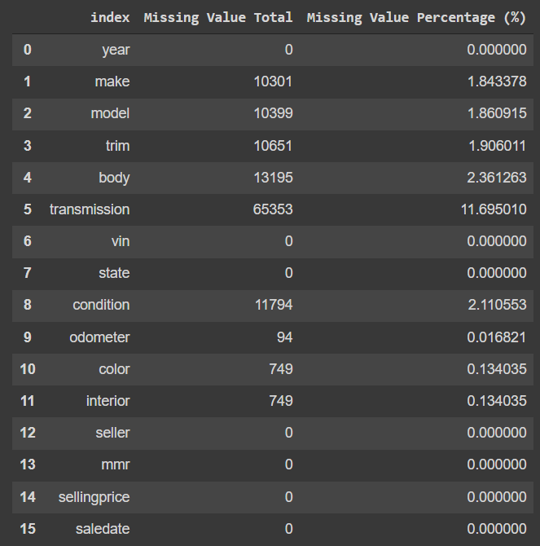
Handle Missing Values
Terdapat 9 kolom yang mengandung value null, yaitu kolom: make, model, trim, body, transmission, condition, odometer, color, interior.
Kolom transmission mengandung cukup banyak value null, yaitu sebanyak 65,353 (sebesar 11.69% dari total data). Sehingga kolom ini tidak akan di drop baris data yang bernilai null, tetapi diisi dengan nilai modus dari kolom transmission yaitu “Automatic”.
Kolom-kolom lainnya yang mengandung baris data null, masih di angka kurang dari 2.5% dari total data, sehingga baris yang mengandung null akan di-drop.

Slide 5
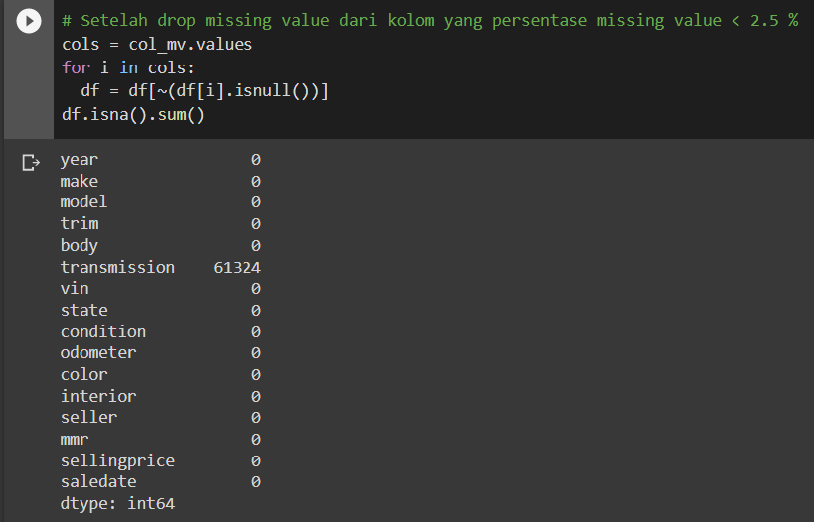
Handle Missing Values
Drop Missing Value : Drop kolom yang persentase missing value-nya < 2.5 %
Gambar di samping adalah proses untuk menghapus missing value dari kolom yang persentase missing value-nya < 2.5 %, yang terdiri dari kolom make, model, trim, body, condition, odometer, color, dan interior.
Setelah dihapus, kita dapat melihat bahwa jumlah missing value dari semua kolom kecuali transmission sudah bernilai nol. Artinya, proses ini sudah berhasil dilakukan,

Slide 6
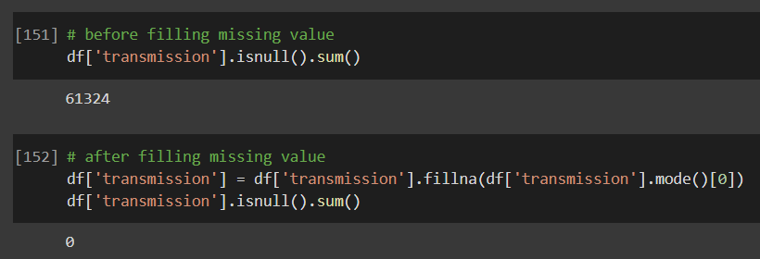
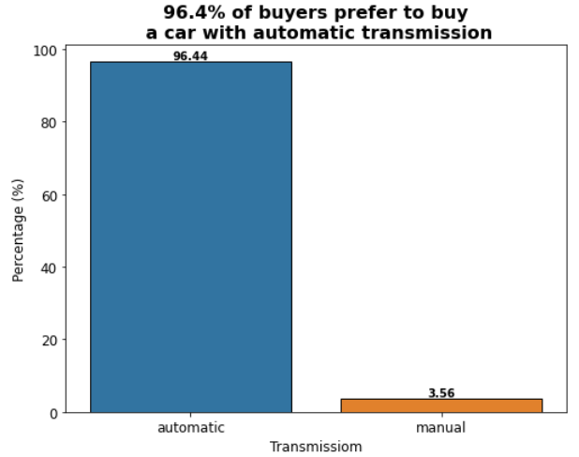
Handle Missing Values
B. Fill Missing Value : Mengisi missing value pada kolom Transmission dengan nilai modus
Gambar di samping menunjukkan jumlah missing value sebesar 61,324 pada kolom transmission. Setelah kita isi missing value tersebut dengan nilai modusnya, kita dapat mengecek kembali dengan script di bawahnya bahwa proses pengisian tersebut sudah berhasil yang direpresentasikan oleh nilai 0.
Kami memilih mengisi missing value dengan nilai modus (automatic) karena kolom transmission bertipe data kategorikal. Selain itu, keputusan ini juga didukung oleh jumlah data yang menunjukkan bahwa sekitar 96.4% transmission didominasi oleh automatic.

Slide 7
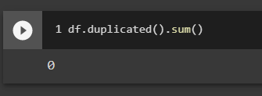
2. Handle Duplicated Data
Kami tidak menemukan adanya data duplikat pada dataset kami, sehingga kami tidak perlu men-drop data duplikat.

Slide 8
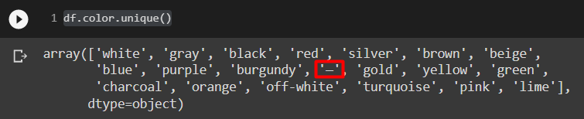
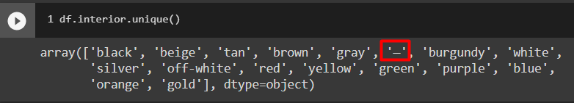
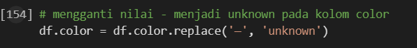
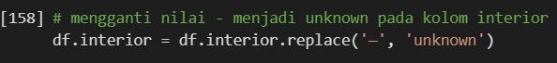
3. Handle Value in Categorical columns
Mengubah value “-” pada Kolom Color dan Kolom Interior
Dari pengecekan unique value kolom Color dan kolom Interior, terdapat value “-” pada kedua kolom.
Value “-” pada kedua kolom selanjutnya diganti menjadi “unknown” menggunakan script di atas.

Slide 9
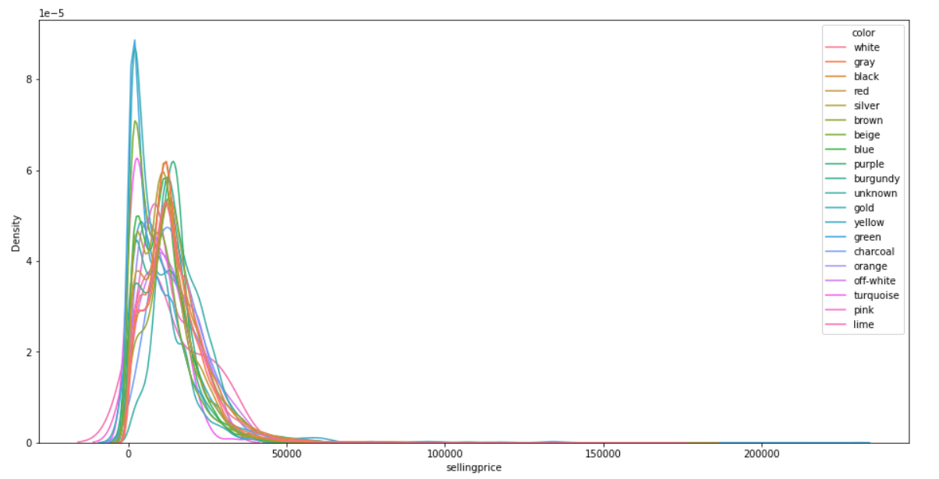
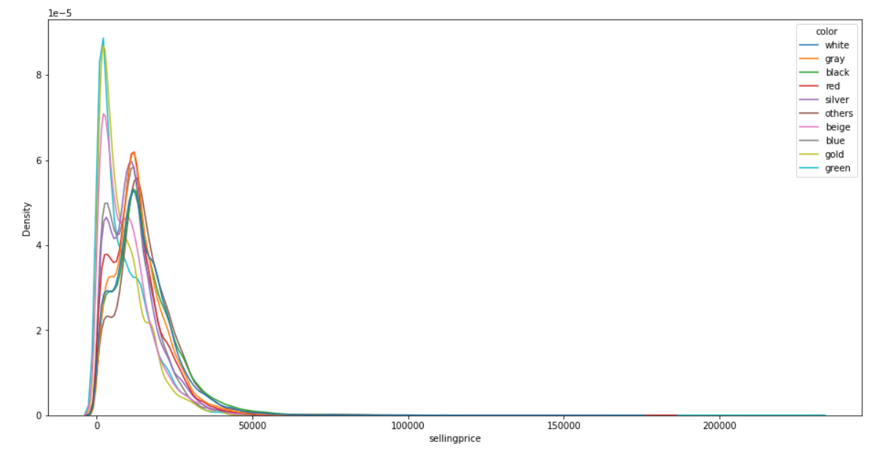
3. Handle Value in Categorical columns
Kolom Color
KDE plot semua value pada kolom Color
KDE plot setelah rekategorisasi kolom Color
Karena jumlah unique value pada kolom color yang cukup tinggi, kami memutuskan untuk melakukan rekategorisasi unique value pada kolom ini. Kami memilih 96% unique value dengan frekuensi tertinggi, lalu sisanya yakni 4% kami buat sebagai value others. Kita dapat melihat bahwa kde setelah rekategorisasi masih masih terlihat cukup mirip dengan kde sebelum rekategorisasi. Artinya, meskipun unique value-nya berkurang, tetapi informasi pengaruh dari kolom color ini masih tetap terjaga. Unique value setelah rekategorisasi yaitu: white, gray, black, red, silver, others, beige, blue, gold, dan green.

Slide 10
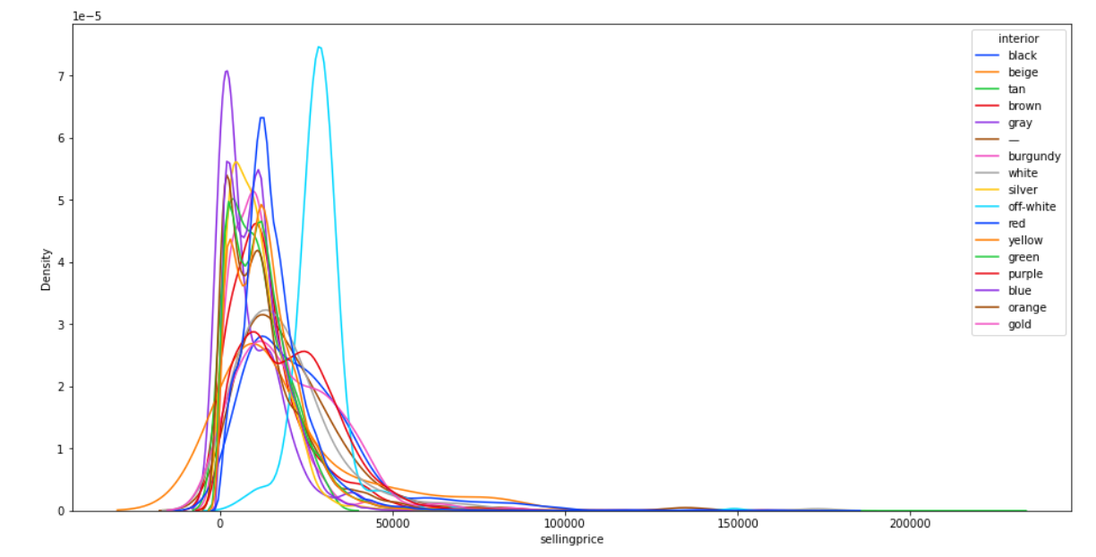
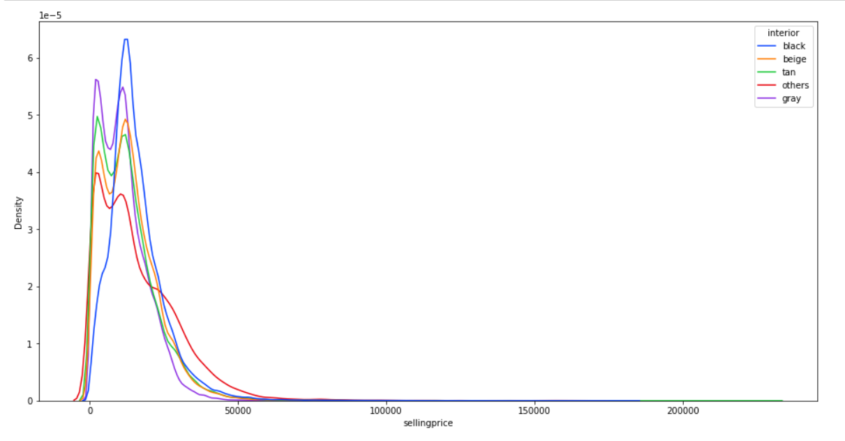
3. Handle Value in Categorical columns
Kolom Interior
KDE plot semua value pada kolom Interior
KDE plot setelah rekategorisasi kolom Interior
Karena jumlah unique value pada kolom interior juga cukup tinggi, kami juga memutuskan untuk melakukan rekategorisasi dengan memilih 96% value dengan frekuensi tertinggi, lalu sisanya sebagai value others. Dari kde di atas, setelah rekategorisasi, unique value pada kolom interior menjadi black, beige, tan, gray, dan others,

Slide 11
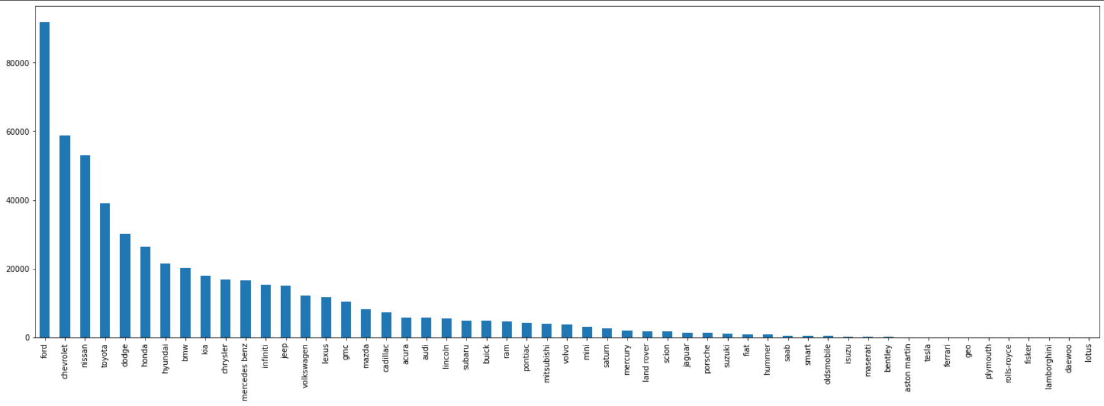
3. Handle Value in Categorical columns
Kolom Make
Pertama, dilakukan handling inconsistent value karena adanya perbedaan karakter huruf dari setiap value yang ada pada kolom make. Contohnya: Kia-kia; Ford-ford; dll. Oleh karena itu, di sini kami memanfaatkan str.lower() untuk membuat semua value menjadi lowercase.
Kedua, kami melakukan handling inconsistent value pada beberapa value yang sebenarnya merupakan brand yang sama tetapi penulisannya berbeda. Contoh: land rover dan landrover; vw dan volkswagen; ford tk dan ford truck. Oleh karena itu, di sini kami menyamakan value-value tersebut menjadi satu value saja untuk setiap brand.
Barplot setelah handle inconsistent value

Slide 12
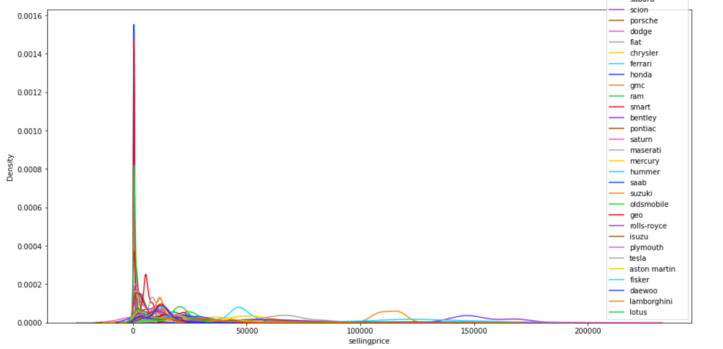
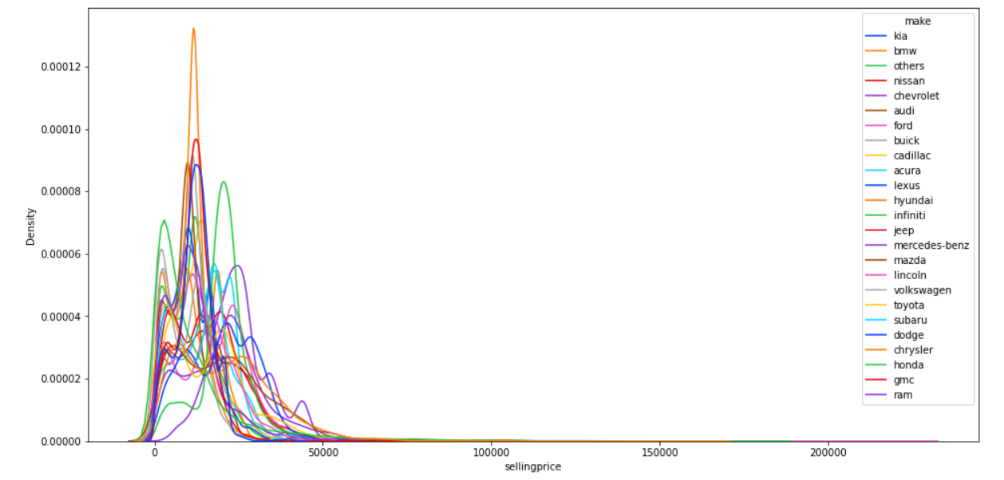
3. Handle Value in Categorical columns
Kolom Make
KDE plot sebelum rekategorisasi pada kolom Make
KDE plot setelah rekategorisasi pada kolom Make
Jumlah unique value yang tinggi pada kolom make, yakni 53 tergolong cukup tinggi. Kami mencoba melakukan rekategorisasi dengan mengambil 95% top frequency, lalu sisanya kami buat value-nya sebagai others. Berdasarkan kdeplot setelah rekategorisasi, terlihat bahwa setiap value masih tetap menunjukkan perbedaan yang signifikan terhadap sellingprice. Harapannya hasil rekategoriasi ini dapat memberikan efek yang baik pada saat modelling.

Slide 13
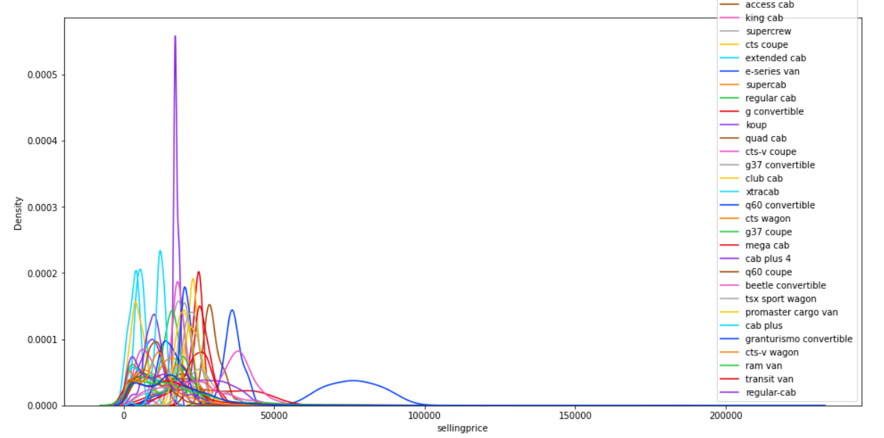
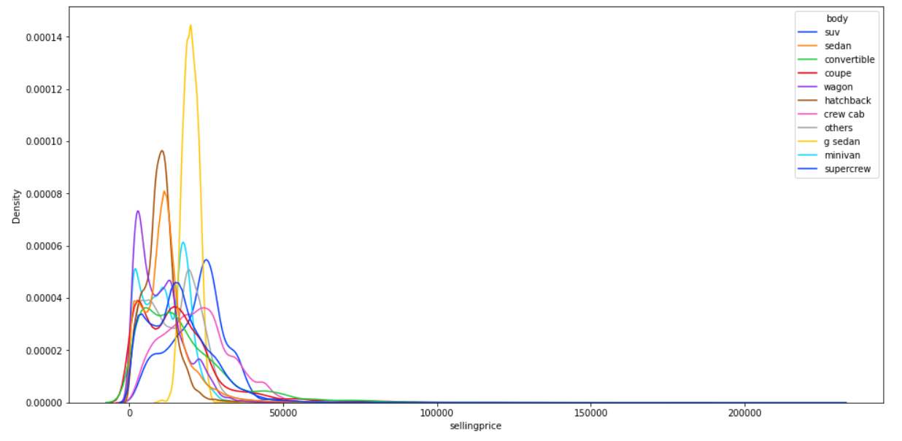
3. Handle Value in Categorical columns
Kolom Body
KDE plot sebelum rekategorisasi pada kolom Body
KDE plot setelah rekategorisasi pada kolom Body
Sama seperti kolom categorical lainnya, 5% unique value dengan frekuensi terendah kami kategorikan sebagai value others.Rekategorisasi pada kolom ini menghasilkan 11 unique value seperti yang terlihat pada kdeplot di sebelah kanan atas.

Slide 14
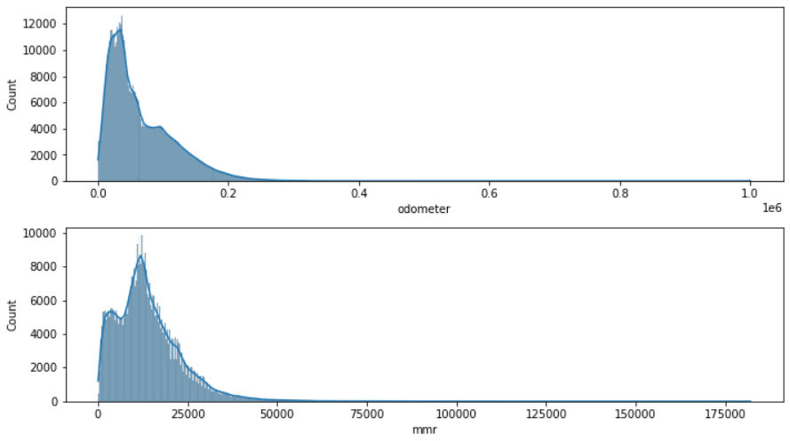
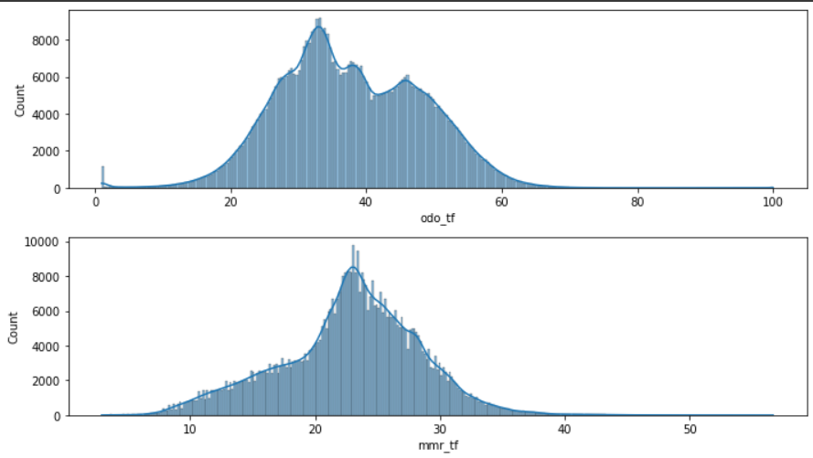
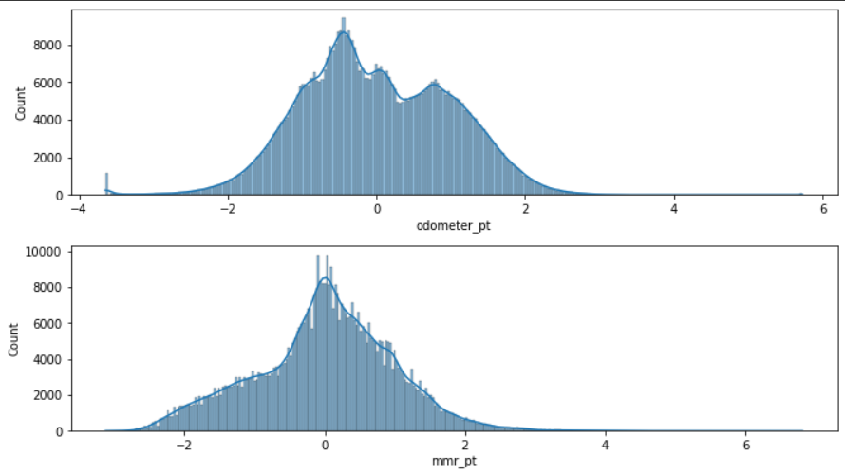
5. Feature Transformation
Kolom “odometer”
Log Transformation
Sebelum dilakukan transformasi:
Sebaran nilai kolom “odometer” terlihat masih condong ke kanan (skewed right)
Kami mencoba melakukan Log Transformation menggunakan 2 pendekatan baik menggunakan pangkat ⅓ atau menggunakan PowerTransformer. Kami memilih hasil dari PowerTransformer karena hasilnya lebih terdistribusi nomal.
Dipangkat 1/3
PowerTransformer
Nilai Skew
“odometer”
0.066
Nilai Skew
“odometer”
0.012
Kami melakukan transformasi terlebih dulu pada kolom odometer sehingga harapannya kolom ini memiliki ditsribusi yang lebih normal sehingga saat dilakukan handling outlier tidak banyak data yang terbuang karena dianggap sebagai outlier.

Slide 15
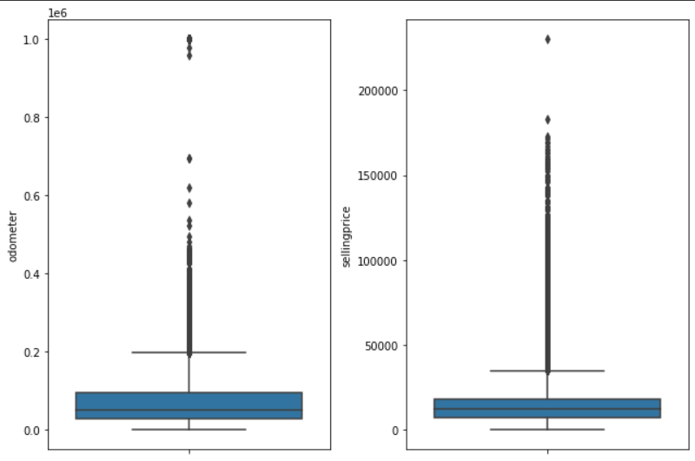
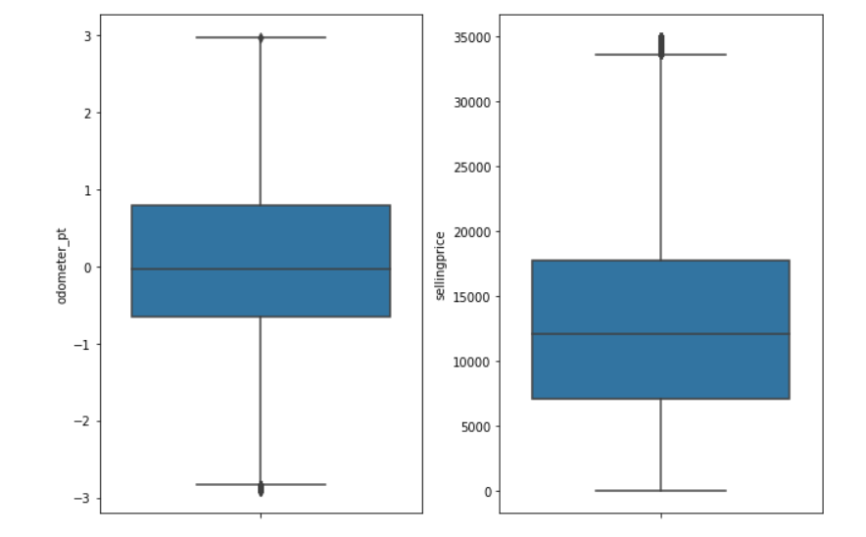
5. Handle Outliers
Kolom “odometer” dan “sellingprice”
Sebelum dilakukan Handle Outliers
Setelah dilakukan Handle Outliers menggunakan pendekatan IQR
Jumlah data setelah difilter:515386
baris data. Data berkurang 3.84 %
Jumlah data sebelum drop outlier: 533,660 baris data

Slide 16
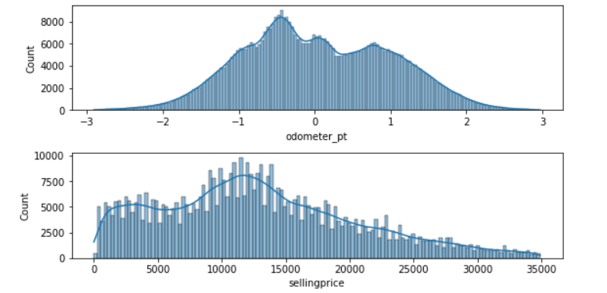
5. Handle Outliers
Kolom “odometer” dan “ sellingprice”
Setelah dilakukan Handle Outliers menggunakan pendekatan IQR
Penjelasan KDEPlot terkait sebaran data setelah Handling Outliers

Slide 17
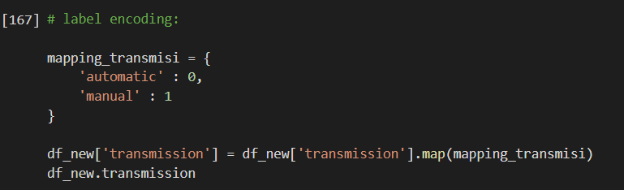
6. Feature Encoding
Label encoding : Kolom transmission

Slide 18
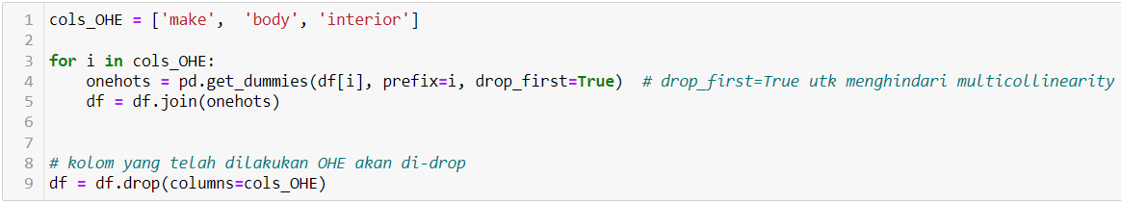
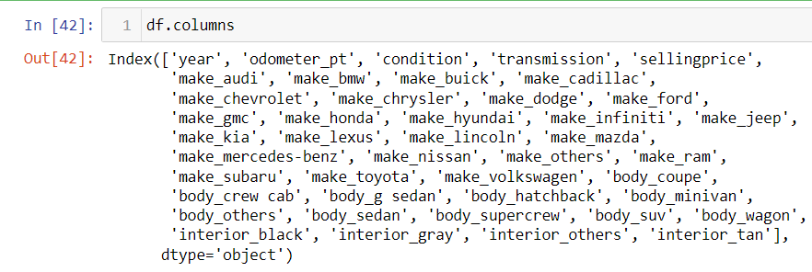
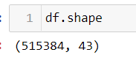
6. Feature Encoding
OHE: color, interior, make, body
Drop_first untuk menghindari multicollinearity
After OHE

Slide 19
7. Feature Selection
Berikut adalah feature yang digunakan:
Feature numerik: year, condition dan odometer
Feature kategorik: make, body, transmission, color, interior.
Target: kolom selling price
Feature yang di-drop:
Feature numerik: mmr.
Feature kategorik: model, trim, vin dan seller.

Slide 20
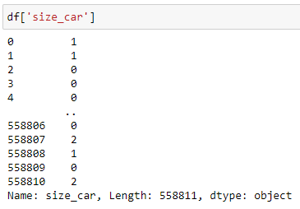
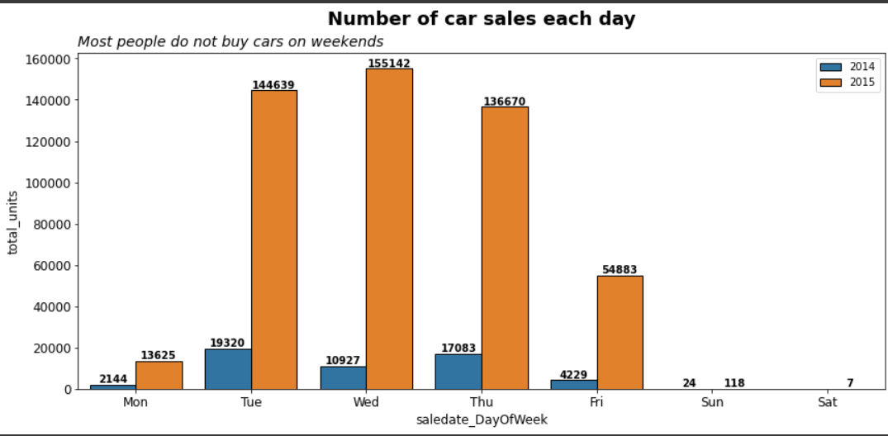
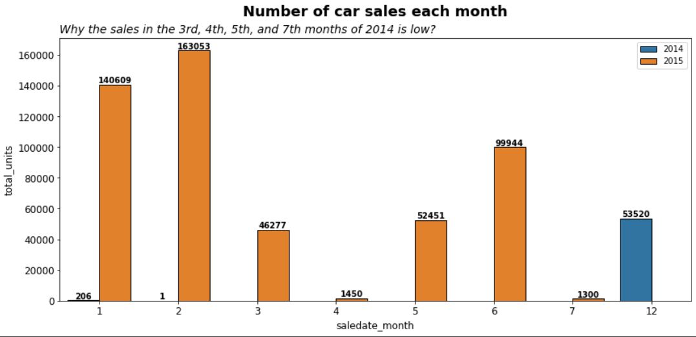
7. Feature Extraction
Berikut adalah feature yang berhasil diekstraksi berdasarkan fitur yang telah ada sebelumnya, diantaranya adalah:
size_car -> dimana untuk kategori Small, Medium dan Large berdasarkan tabel berikut
Month from sale date
Weekdays from sale date
Size | Nilai | Jenis Mobil
Small | 0 | sedan, coupe, convertible dan hatchback
Medium | 1 | suv, wagon dan minivan
Large | 2 | cab, van dan supercrew

Slide 21
7. Feature Extraction
Berikut adalah feature yang berhasil diekstraksi berdasarkan fitur yang telah ada sebelumnya, diantaranya adalah:
Umur mobil : tanggal masuk lelang (saledate) - year(tahun produksi) -> production: tanggal input data di web

